Slide 1
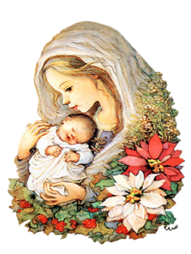
День Матери
Презентация для детей 4-7 лет

Slide 2
История праздника
День матери отмечают во многих странах мира, правда, в разное время.
В этот день поздравляют только матерей и беременных женщин. Традиция празднования Дня матери берет начало еще в древнем Риме.
В России этот праздник еще молодой - ему нет и 20-ти лет. Празднуется осенью в ноябре месяце.

Slide 3
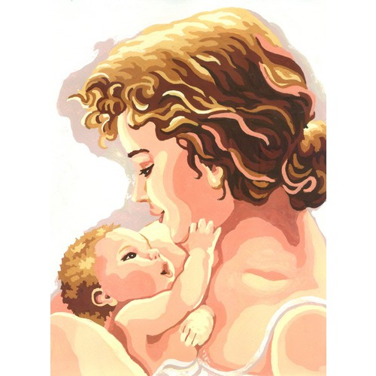
МАМА
Каждую секунду в мире рождается три человека, и они тоже вскоре смогут произнести слово «мама». С первого дня жизни ребенка мать живет его дыханием, его слезами и улыбками. Любовь матери также естественна как цветение сирени. Солнце согревает все живое, а её любовь согревает жизнь малыша. Она учит говорить ребенка на родном языке, одеваться, кушать и много чему другому. У мамы самое доброе сердце, самые добрые и ласковые руки на свете.

Slide 4
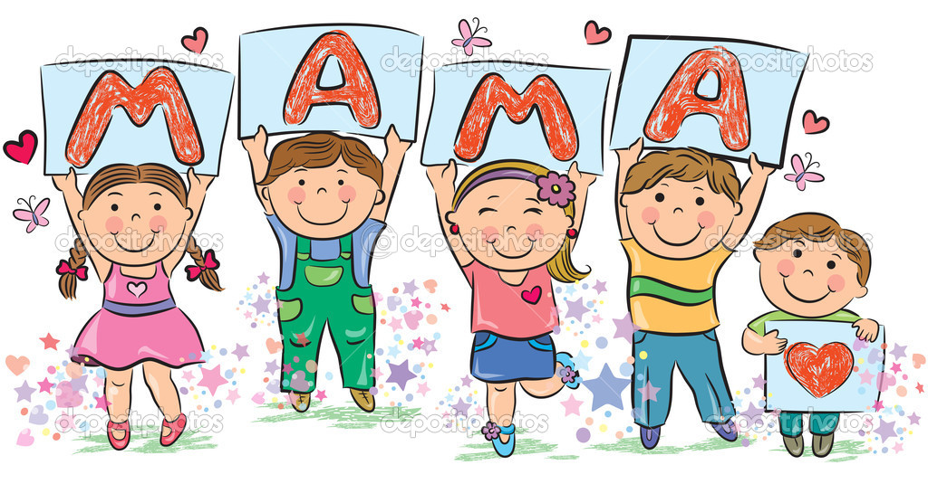
Стихи маме
Есть самое нежное слово на свете : его произносят в младенчестве дети, его вспоминают в разлуке и муке –«Мама!»

Slide 5
Мамочка, любимая, родная,
Солнышко, ромашка, василек,
Что мне пожелать тебе не знаю
В этот замечательный денек!
Пожелаю радости и счастья,
Мира и удачи на твой век,
Чтобы сердце не рвалось на части,
Милый мой, родной мой, человек!
Сколько звезд на ясном небе!
Сколько колосков в полях!
Сколько песенок y птицы!
Сколько листьев на ветвях!
Только солнце — одно на свете.
Только мама — одна на свете.

Slide 6
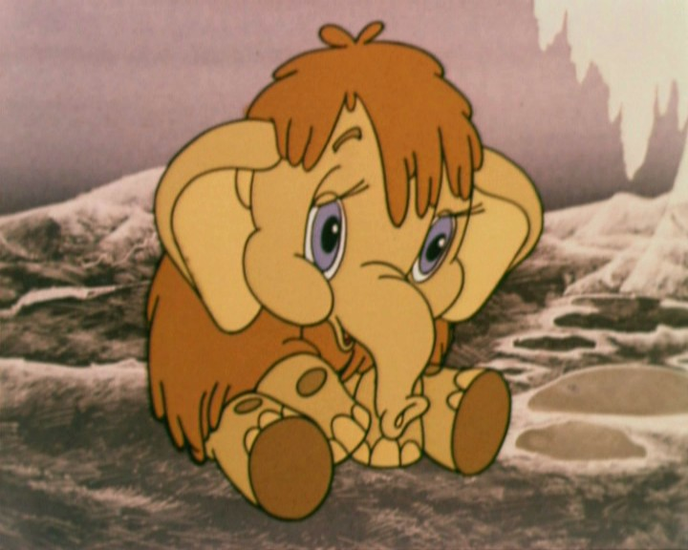
Песенка мамонтенка

Slide 7
Скорей до земли я добраться хочу, Я здесь, я приехал, я ей закричу, Я маме своей закричу, Я маме своей закричу. Пусть мама услышит, пусть мама придёт, Пусть мама меня непременно найдёт, Ведь так не бывает на свете, Чтоб были потеряны дети. Ведь так не бывает на свете, Чтоб были потеряны дети.

Slide 8
По синему морю к зелёной земле Плыву я на белом своём корабле, На белом своём корабле, На белом своём корабле. Меня не пугают ни волны, ни ветер, Плыву я к единственной маме на свете, Плыву я сквозь волны и ветер К единственной маме на свете. Плыву я сквозь волны и ветер К единственной маме на свете.

Slide 9
Пусть мама услышит, пусть мама придёт, Пусть мама меня непременно найдёт, Ведь так не бывает на свете, Чтоб были потеряны дети. Ведь так не бывает на свете, Чтоб были потеряны дети.

Slide 10
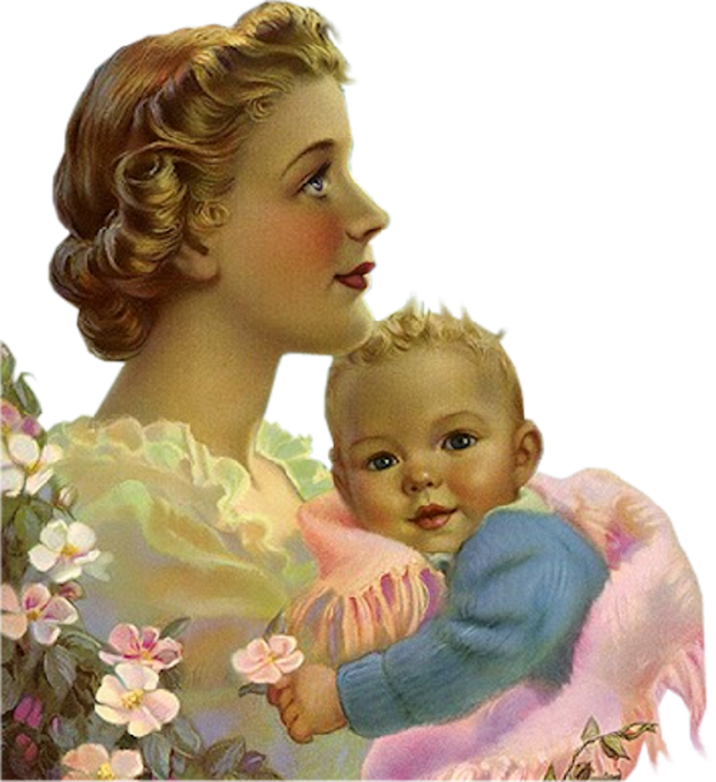
Загадки про маму
В мире нет её роднее, Справедливей и добрее. Я скажу, друзья вам прямо — Лучше всех на свете…

Slide 11
Книжки вечером читает И всегда всё понимает, Даже если я упряма, Знаю, любит меня…
Кто на свете всех милее И теплом своим согреет, Любит больше, чем себя? Это …

Slide 12
Спасибо за внимание!

